Slide 1


Slide 2
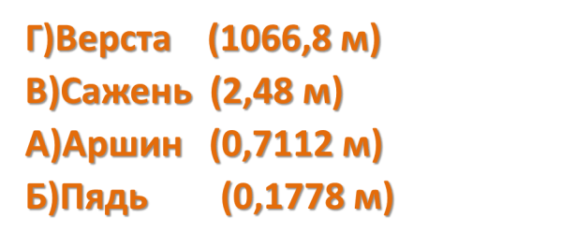
Разминка
?
?
?
Расположите в порядке убывания
меры длины :
А)Аршин Б)Пядь В)Сажень* Г)Верста
* Имеется в виду «КОСАЯ САЖЕНЬ»

Slide 3


Slide 4



Числа и выражения
10
20
30
40
50
Графики
10
20
30
40
50
Ребусы
10
20
30
40
50
Notes:
4

Slide 5
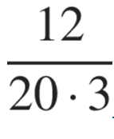

10
Числа и выражения
Найдите значение выражения
Ответ: 0,2

Slide 6
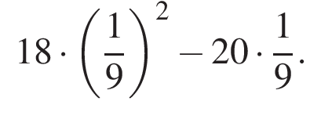
20
Числа и выражения
Найдите значение выражения
Ответ: -2

Slide 7
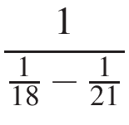
30
Числа и выражения
Найдите значение выражения
Ответ: 126

Slide 8
40
Числа и выражения
Вычислите значение выражения
- 0,2 ∙ (- 2)⁴ + 1 ∙ (- 2)² + 8
Ответ: 8,8

Slide 9
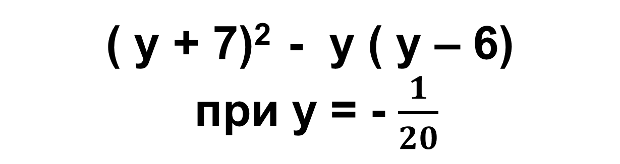
50
Числа и выражения
Найдите значение выражения
( y + 7)² - y ( y – 6)
при y = - $\frac{1}{20}$
Ответ: 48

Slide 10
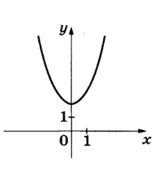
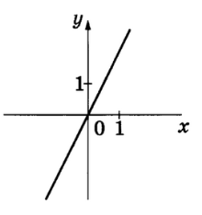
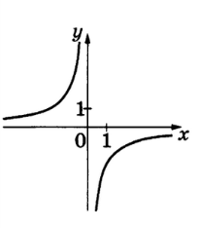
10
Графики
Установите соответствие между графиками функций и формулами, которые их задают.
А
Б
В
1) y= $x^{2}$+2 2) y= - $\frac{2}{x}$ 3) y=2x 4) y=$\sqrt{x}$
Ответ: 1 3 2

Slide 11
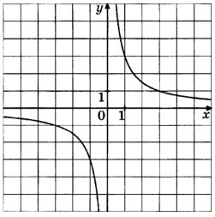



20
Графики
График какой из приведенных ниже функций изображен на рисунке?
1) y = $\frac{3}{ x}$
2) y = - $\frac{1}{ 3x}$
3) y = - $\frac{3}{ x}$
4) y = - $\frac{1}{ 3x}$ 4) y = $\frac{1}{ 3x}$
Ответ: 1

Slide 12
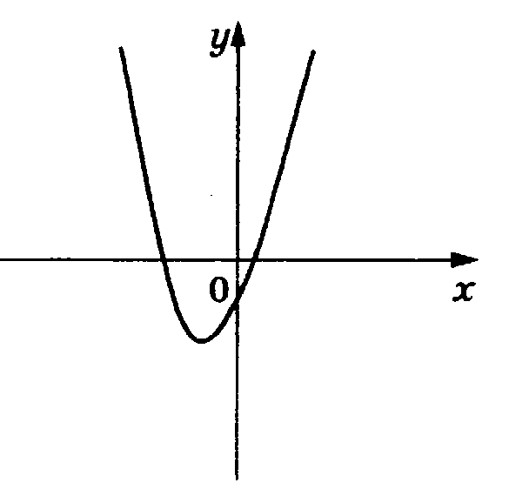
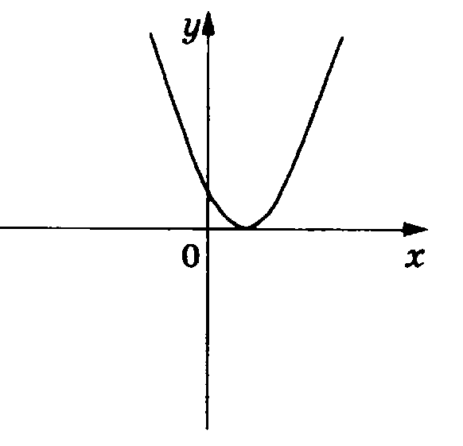
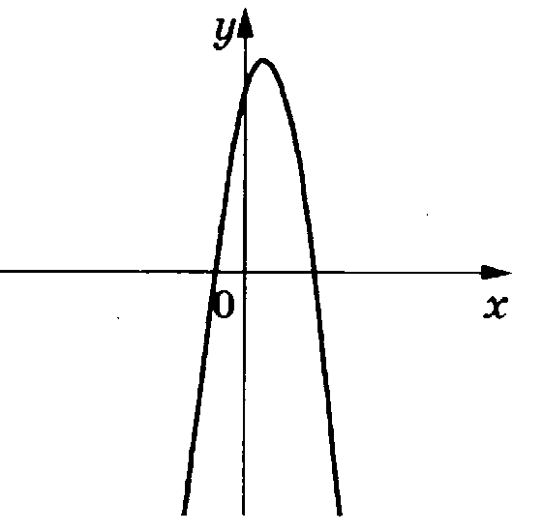
30
Графики
Установите соответствие между знаками коэффициентов a и с и графиками функций
А
Б
В
1) a > 0, c > 0 2) a < 0, c > 0 3) a > 0, c < 0
Ответ: 3 1 2

Slide 13
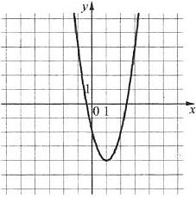
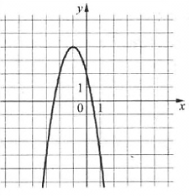
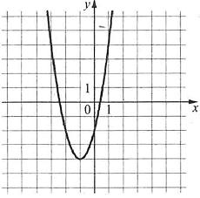
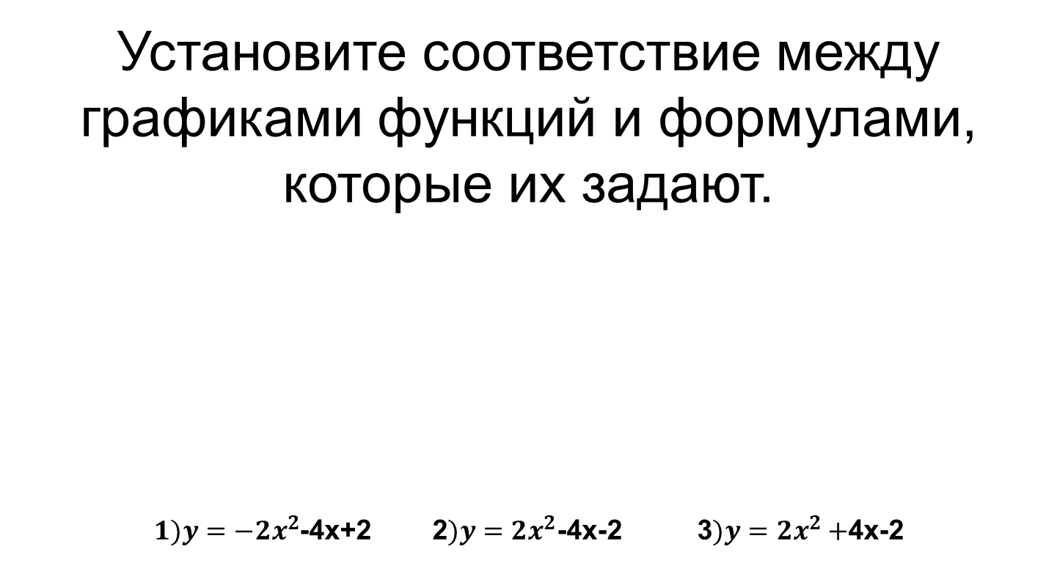
40
Графики
Установите соответствие между графиками функций и формулами, которые их задают.
$1)y=−2x^{2}$-4x+2 2$)y=2x^{2}$-4x-2 3$)y=2x^{2}+$4x-2
А
Б
В
Ответ: 2 1 3

Slide 14

50
Графики

Slide 15
50
Графики
Графиком какой функции является график зависимости координаты равномерного прямолинейного движения тела от времени
Ответ: Линейная функция

Slide 16
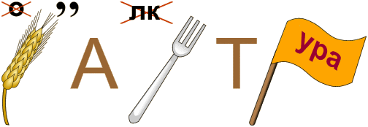
10
Ребусы
Ответ: клавиатура

Slide 17

20
Ребусы
Ответ: уравнение

Slide 18
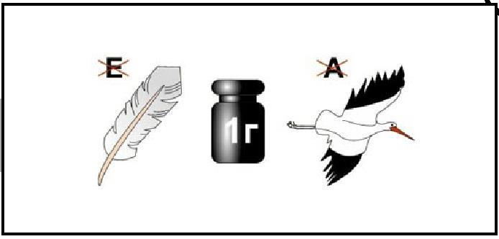
30
Ребусы
Ответ: программист

Slide 19

40
Ребусы
Ответ: степень

Slide 20
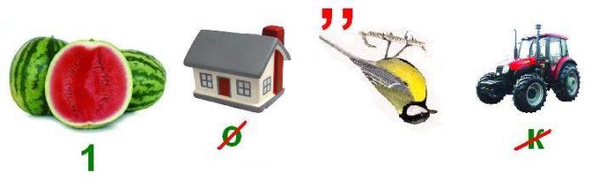
50
Ребусы
Ответ: администратор

Slide 21


Slide 22

Логика
10
20
30
40
50
Реальная математика
10
20
30
40
50
Алгоритмы
10
20
30
40
50
Notes:
22

Slide 23
10
Логика
Напишите наименьшее целое число x, для которого истинно высказывание:
НЕ (X < 2) И (X < 5).
Ответ: 2

Slide 24
20
Логика
Напишите наименьшее целое число, для которого истинно высказывание:
НЕ(Число < 100) И НЕ (Число нечётное)?
Ответ: 100

Slide 25
30
Логика
Для какого из приведённых имён истинно высказывание:
НЕ(Первая буква гласная) И (Третья буква согласная)?
1) Елена
2) Полина
3) Кристина
4) Анна
Ответ: Полина

Slide 26
40
Логика
Установи, по какому принципу выстроена данная последовательность :
8 2 9 0 1 5 7 3 4 6
Ответ: Все цифры следуют друг за другом в
соответствии с алфавитным порядком
их названий (восемь, два, девять, ноль и т.д.).

Slide 27
50
Логика
Напишите наименьшее целое число x, для которого истинно высказывание:
НЕ (X И (X нечётное)
Ответ: 7

Slide 28
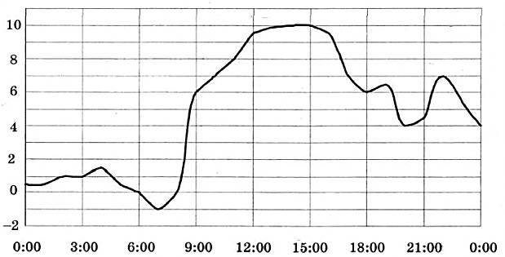
10
Реальная математика
На рисунке показано как изменялась температура воздуха на протяжении одних суток. По горизонтали указано время суток, по вертикали значение температуры воздуха в градусах Цельсия. Найдите наименьшее значение температуры во второй половине суток.
Ответ: 4

Slide 29

20
Реальная математика
В выборах мэра предложены две кандидатуры. Голоса избирателей разделились в отношении 8 : 17.
Сколько процентов избирателей проголосовало за неизбранную кандидатуру?
Ответ: 32%

Slide 30
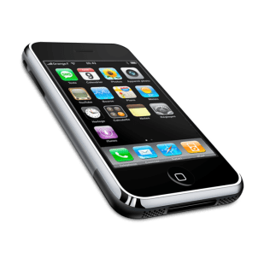
30
Реальная математика
Поступивший в продажу в январе мобильный телефон стоил 7400 рублей. В ноябре он стал стоить 6290 рублей. На сколько процентов снизилась цена на мобильный телефон в период с января по ноябрь?
Ответ: 15%

Slide 31

40
Реальная математика
Вероятность того, что новая шариковая ручка пишет плохо (или не пишет), равна 0,26. Покупатель в магазине выбирает одну шариковую ручку. Найдите вероятность того, что эта шариковая ручка пишет хорошо.
Ответ: 0,74

Slide 32

50
Реальная математика
Ответ: -14,4

Slide 33
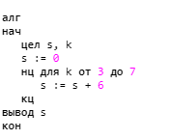
50
Алгоритмы
Запишите значение переменной s, полученное в результате работы следующей программы.
Ответ: 30

Slide 34
20
Алгоритмы

Slide 35
30
Алгоритмы
Как называется свойство алгоритма, означающее, что он всегда приводит к результату через конечное, возможно, очень большое, число шагов?
Ответ: результативность

Slide 36
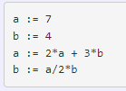
30
Алгоритмы
Определите значение переменной b после выполнения алгоритма:
Ответ: 52

Slide 37
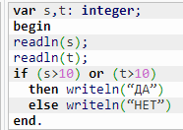
40
Алгоритмы
Ниже приведена программа. Было проведено 9 запусков программы, при которых в качестве значений переменных вводились следующие пары чисел (s, t):
(1, 2); (11, 2); (1, 12); (11, 12); (-11, -12); (-11, 12); (-12, 11); (10, 10); (10, 5)Сколько было запусков, при которых программа напечатала «YES»?
Ответ: 5

Slide 38
10
Алгоритмы
У исполнителя Квадратор две команды, которым присвоены номера:
1. вычти 3
2. возведи в квадрат
Первая из них уменьшает число на экране на 3, вторая возводит его во вторую степень. Исполнитель работает только с натуральными числами. Составьте алгоритм получения из числа 4 числа 49, содержащий не более 5 команд. В качестве ответа назовите только номера команд.
Ответ: 21112

Slide 39


Slide 40
Прогрессия
10
20
30
40
50
Геометрия
10
20
30
40
50
Кодирование
10
20
30
40
50
Notes:
40

Slide 41
10
Алгоритмы
(a_{n}) – арифметическая прогрессия.
a₆ = 3, a₉ = 18.
Найдите разность этой прогрессии.
Ответ: 5

Slide 42

20
Алгоритмы
Дана арифметическая прогрессия
Найдите сумму первых десяти её членов.
Ответ: 75

Slide 43
30
Алгоритмы
Выписано несколько последовательных членов арифметической прогрессии:
-57; -44; -31; …
Найдите первый положительный член этой прогрессии.
Ответ: 8

Slide 44
40
Алгоритмы
Дана арифметическая прогрессия:
-4; -1; 2; …
Найдите сумму первых шести её членов
Ответ: 21

Slide 45

50
Баллы в подарок

Slide 46
10
Геометрия
В треугольнике ABC BM – медиана и BH – высота. Известно, что AC = 348, HC = 87 и ∠ACB = 17°. Найдите угол AMB. Ответ дайте в градусах.
Ответ: 163

Slide 47
20
Геометрия
Какие из следующих утверждений верны?
Смежные углы равны.
Через точку, не лежащую на данной прямой, можно провести прямую, перпендикулярную этой прямой.
Любые два равносторонних треугольника равны.
Ответ: 23

Slide 48
30
Геометрия
Укажите номера верных утверждений.
1) Если два угла одного треугольника равны двум углам другого треугольника, то такие треугольники подобны.
2) Вертикальные углы равны.
3) Любая биссектриса равнобедренного треугольника является его медианой.
Если утверждений несколько, запишите их номера в порядке возрастания.
Ответ: 12

Slide 49
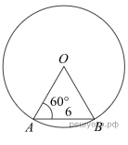
40
Геометрия
Центральный угол AOB опирается на хорду AB длиной 6. При этом угол OAB равен 60°. Найдите радиус окружности.
Ответ: 6

Slide 50
50
Геометрия
Какие из следующих утверждений верны?
1) Если угол равен 45°, то вертикальный с ним угол равен 45°.
2) Любые две прямые имеют ровно одну общую точку.
3) Через любые три точки проходит ровно одна прямая.
4) Если расстояние от точки до прямой меньше 1, то и длина любой наклонной, проведенной из данной точки к прямой, меньше 1.
Ответ: 1

Slide 51
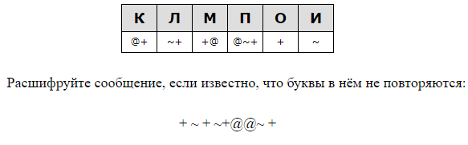
10
Кодирование
Вася и Петя иг­ра­ли в шпи­о­нов и ко­ди­ро­ва­ли со­об­ще­ния соб­ствен­ным шиф­ром. Фраг­мент ко­до­вой таб­ли­цы при­ведён ниже:
Ответ: Олимп

Slide 52
20
Кодирование
В кодировке UTF-16 каждый символ кодируется 16 битами. Илья написал текст (в нём нет лишних пробелов):
«айва, хурма, яблоко, гуарана, апельсин, мангостан — фрукты».
Ученик вычеркнул из списка название одного из фруктов. Заодно он вычеркнул ставшие лишними запятые и пробелы — два пробела не должны идти подряд.
При этом размер нового предложения в данной кодировке оказался на 20 байт меньше, чем размер исходного предложения. Напишите в ответе вычеркнутое название фрукта.
Ответ: апельсин

Slide 53

30
Баллы в подарок!!!

Slide 54
40
Кодирование
В кодировке КОИ-8 каждый символ кодируется 8 битами. Андрей написал текст (в нём нет лишних пробелов):
«Обь, Лена, Волга, Москва, Макензи, Амазонка — реки».
Ученик вычеркнул из списка название одной из рек. Заодно он вычеркнул ставшие лишними запятые и пробелы — два пробела не должны идти подряд.
При этом размер нового предложения в данной кодировке оказался на 8 байтов меньше, чем размер исходного предложения. Напишите в ответе вычеркнутое название реки.
Ответ: Москва

Slide 55

50
Кодирование
На киностудии снимали фильм про шпионов и закодировали сообщение придуманным шифром. В сообщении присутствуют только буквы приведённого фрагмента кодовой таблицы:
Определите, какое сообщение закодировано в строчке:
1101000110.
Ответ: тема

Slide 56
СПАСИБО ЗА ИГРУ !

